Slide 1
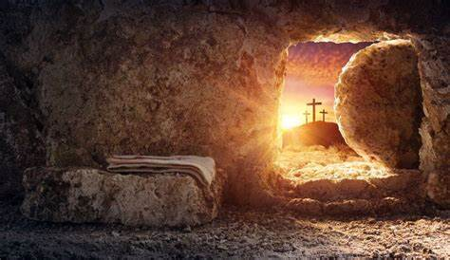
「因神的話走出疑惑的一刻」
20230409

Slide 2
路加福音 24:1-12
1 七日的頭一日，黎明的時候，那些婦女帶著所預備的香料來到墳墓前，2 看見石頭已經從墳墓滾開了，3 她們就進去，只是不見主耶穌的身體。4 正在猜疑之間，忽然有兩個人站在旁邊，衣服放光。5 婦女們驚怕，將臉伏地。那兩個人就對她們說：「為什麼在死人中找活人呢？6 他不在這裡，已經復活了。當紀念他還在加利利的時候怎樣告訴你們，7 說：『人子必須被交在罪人手裡，釘在十字架上，第三日復活。』」

Slide 3
路加福音 24:1-12
8 她們就想起耶穌的話來，9 便從墳墓那裡回去，把這一切的事告訴十一個使徒和其餘的人。10 那告訴使徒的就是抹大拉的馬利亞和約亞拿，並雅各的母親馬利亞，還有與她們在一處的婦女。11 她們這些話，使徒以為是胡言，就不相信。12 彼得起來，跑到墳墓前，低頭往裡看，見細麻布獨在一處，就回去了，心裡希奇所成的事。

Slide 4
十字架以相同的方式經過歷史中的每一個人。
而歷史中的每一個人卻以不同的方式經過十字架的信息。

Slide 5
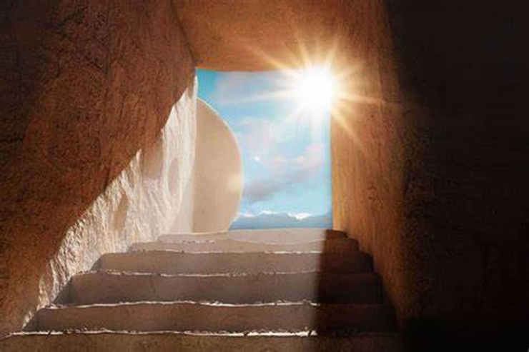
同樣
復活以相同的方式經過了許多信徒。
但信徒卻以不同的方式經過復活。

Slide 6
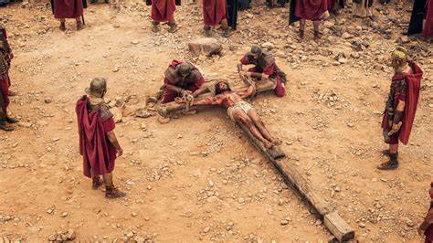
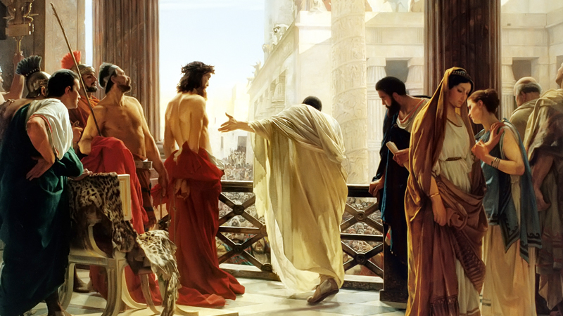
在主耶穌被釘的十字架前，有一大群圍觀的人

Slide 7
面對十字架，他們的反映是:
羅馬的士兵
祭司長和文士
彼拉多

Slide 8
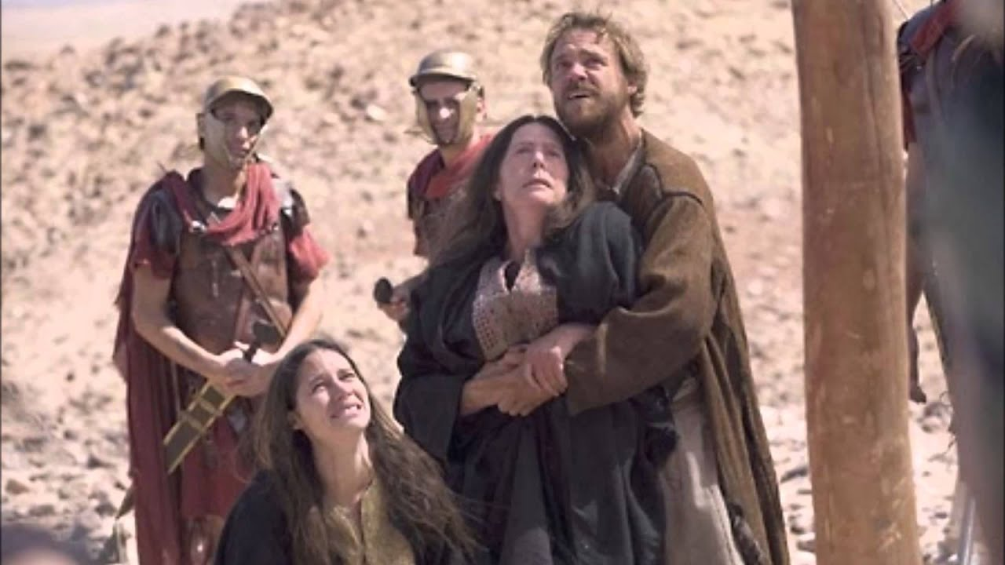
在十字架面前
卻有一群認定耶穌和真理的幾位婦女…

Slide 9
幾位婦女一直觀看，哀動和傷痛
在耶穌被釘的時候你在現場嗎？
在耶穌被掛在木頭上你在現場嗎？
耶穌被安放墳墓時，你在場嗎？

Slide 10
她們認識耶穌…
為耶穌的事工捐獻，
死心不息的跟隨耶穌
忍受著直至主耶穌斷氣為止。

Slide 11
面對這個十字架
是慘烈的時刻，是最憂傷的時候，是最絕望的時刻。
內心只會傾流在最低的深處。就是優傷，痛苦和絕望中
痛苦並不是不能接受他的死 ，是不能接受他曾應許如今幻滅。

Slide 12
面對復活
24:1 七日的頭一日，黎明的時候，那些婦女帶著所預備的香料來到墳墓前，2 看見石頭已經從墳墓滾開了，3 她們就進去，只是不見主耶穌的身體。

Slide 13
她們早已篤定耶穌已死
清早
帶著香料
石頭移開

Slide 14
因愛著耶稣走進最接近耶穌死亡的地方:墳墓。
但因憂傷卻與遠離耶穌復活的生命:復活。

Slide 15
就算帶著最大的愛心，若沒有放下舊有的生活觀，是無法得著復活生命的賞賜。

Slide 16
上帝如何使他們得著復活的盼望和喜悅？

Slide 17
一 神藉著環境把疑慮放在她們眼前
A 使她們停步
重新看見她們所堅持的現實不是…
打開心門，明白復活所帶來的盼望。

Slide 18
泰北短宣隊
透過理性是不能接受上帝的復活。
最不能接受的教義:創造論和復活論

Slide 19
B 停步解開枷鎖
預備他們接受脆弱的自身。
成為被改變的器皿。

Slide 20
疑慮和不信的不一樣
怎能如此的疑惑？
出於我們道德的因素而猜疑。
我罪孽深重神能接納我嗎？
我配得上帝給我的祝福嗎？

Slide 21
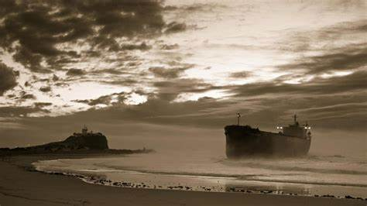
船在淺灘
只有被充滿才有能行走。

Slide 22
二 藉上帝話語的指引
6 他不在這裡，已經復活了。當紀念他還在加利利的時候怎樣告訴你們，7 說：『人子必須被交在罪人手裡，釘在十字架上，第三日復活。』」

Slide 23
開門進入復活的大能和盼望
8 她們就想起耶穌的話來，9 便從墳墓那裡回去，把這一切的事告訴十一個使徒和其餘的人。
喜樂的分享(v9) vs彼得的驚奇(v12)

Slide 24
拆解我們受文化影響的世界觀

Slide 25
三 你在信仰路程曾有些疑慮的一刹那？
「上帝愛你」的一個提問產生的思考。
三個回答:
神若給我…
每三個月一次的平安…
是責任所在…

Slide 26
信仰路程的疑慮
摩西的疑慮:一個殺人犯。
亞伯拉罕的疑慮:無後嗣。
哈巴谷的疑惑:無花果不結果。
彼得的疑慮:曾是三次不認主的門徒

Slide 27
關緊的門，沒有光的透入: 腐爛的靈命
‪以西結書‬37:3-6 和合本
3 他對我說：「人子啊，這些骸骨能復活嗎？」我說：「主耶和華啊，你是知道的。」 4 他又對我說：「你向這些骸骨發預言說：枯乾的骸骨啊，要聽耶和華的話。 5 主耶和華對這些骸骨如此說：『我必使氣息進入你們裏面，你們就要活了。 6 我必給你們加上筋，使你們長肉，又將皮遮蔽你們，使氣息進入你們裏面，你們就要活了；你們便知道我是耶和華。』」

Slide 28
沙特與Jimmy Warren 之別

Slide 29
復活的主仍然叩門而進
若相信上帝是創造的主，一切發生的神跡都是微不足道。
要相信上帝是啟示的主，一切的疑惑都會被立時溶解。
相信上帝是真理和生命的主，復活的大能必倾流而進。

